Slide 1


السلام عليكم ورحمة الله وبركاته
أهلاً وسهلاً بكم طالباتي العزيزات
الأستاذة : خلود العتيبي

Slide 2
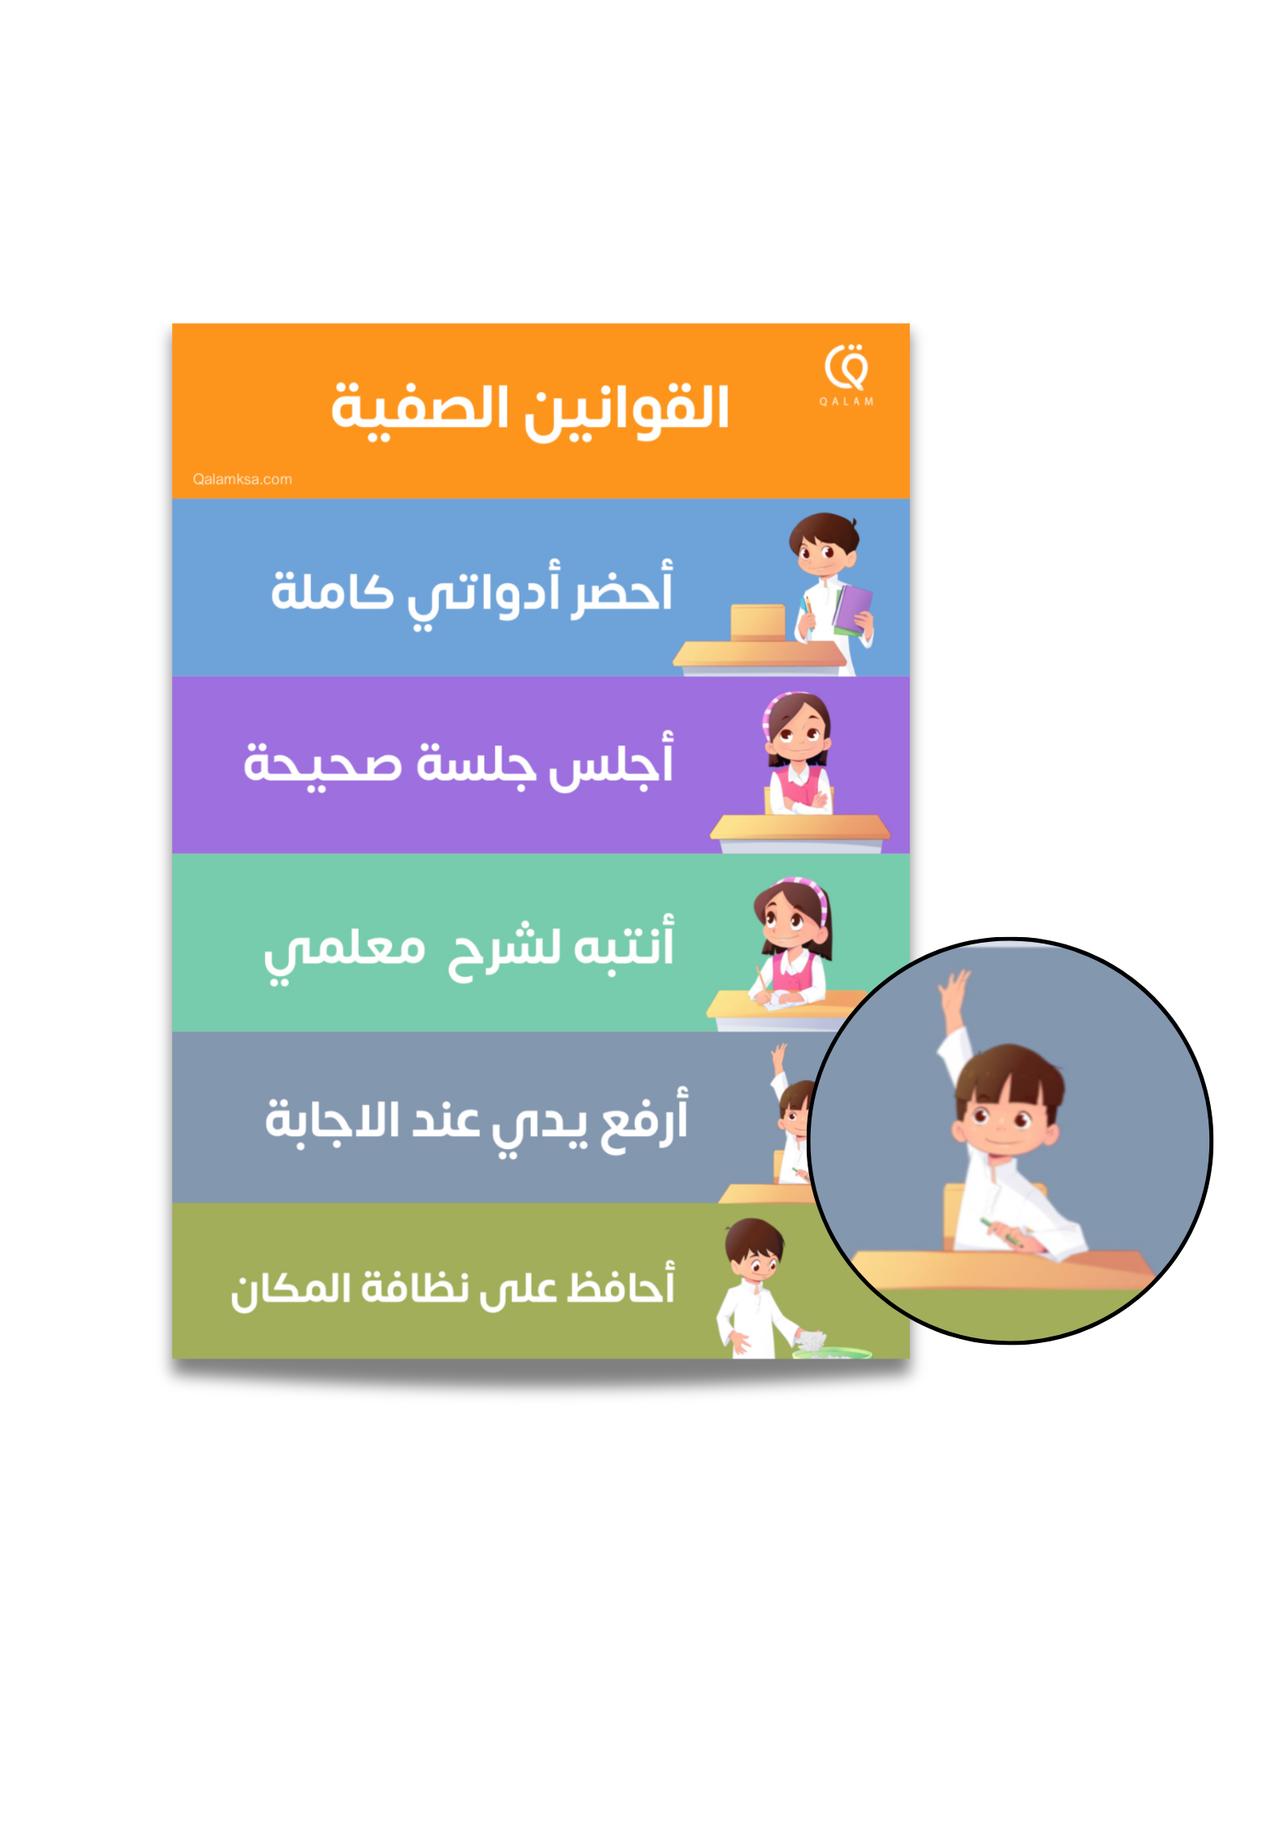
القوانيـــن الصفيــة

Slide 3

طالبتي أسترجعي شريط ذكرياتك لدرسنا السابق. .

Slide 4
موضوع الــــدرس
المادة : فقـــه
اليــوم : الثلاثاء
التاريخ: / 3/ 1447 هـ
إِزالة النجاسةِ عنِ البَدَنِ
( الجِسـم )

Slide 5
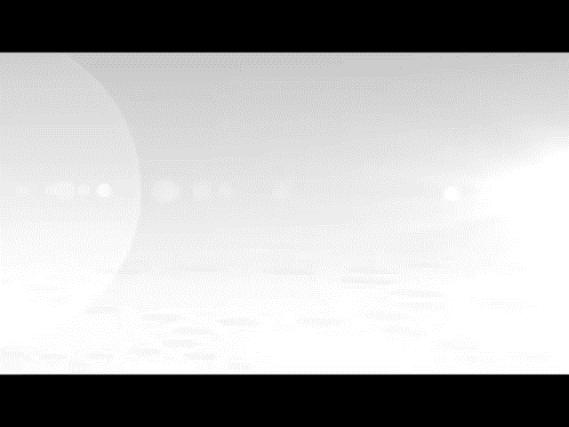
التمهيـــــــــــــــد

Slide 6
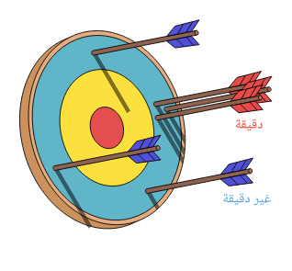
أهداف الدرس
أن تفرق الطالبة بين الاستنجاء و الاستجمار.
أن تذكر الطالبة الأشياء التي يجوز التنظف بها .

Slide 7
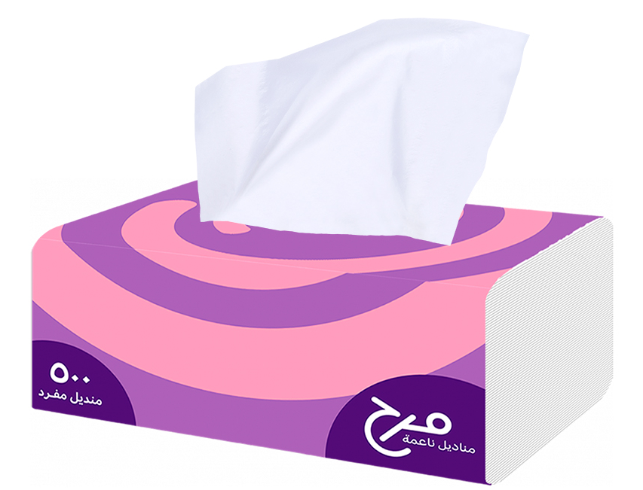
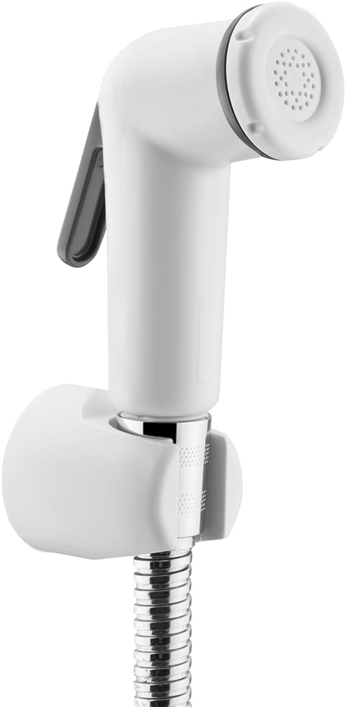
الفَرقُ بَينَ الاستِنجَاءِ وَالاسِتجمارِ
الإسلام دينُ الطهارة والنظافة, أوجب على المسلم الطهارة من النجاسات , وأثنى اللهُ سُبحانه على المُتطهريـنَ , فقالَ سُبحانه : (وَاللَّهُ يُحِبُّ الْمُطَّهِّرِينَ ) , ومنَ الطهارةِ التنظف من البولِ و الغائطِ , و يكونُ بإحدى طريقتين هُما :
مسح مخرج البول و الغائط بالأوراق أو المناديل حتى تزول النجاسة .
ويسمى هذا العمل
غسل مخرج البول و الغائط بالماء حتى تزول النجاسة .
و يسمى هذا العمل
استجمار
استنجاء

Slide 8

طالبتي المجتهدة خلال دقيقـة واحدة صنفي الكلمات الآتية بكتابة كل كلمة كل كلمة في الحقل المناسب .
غَسل – مَسح – ماء – مناديل – ورق
استنجــاء | استجمار
- مسح
مناديل
ورق
- غسل
- مــــاء

Slide 9

من التصنيف السابق أستنتج الفرق بين الاستنجاء وَ الاستجمار .

Slide 10
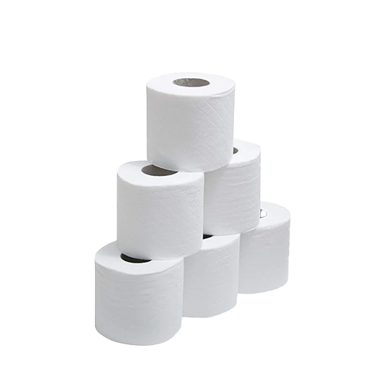

طالبتي خلال قراءة الصورة ما الأشياء التِي يجوز التنظف بِها هِي :
مُباح
طَاهِر
كل: مُنظف
الشطاف
مناديل
ورق

Slide 11
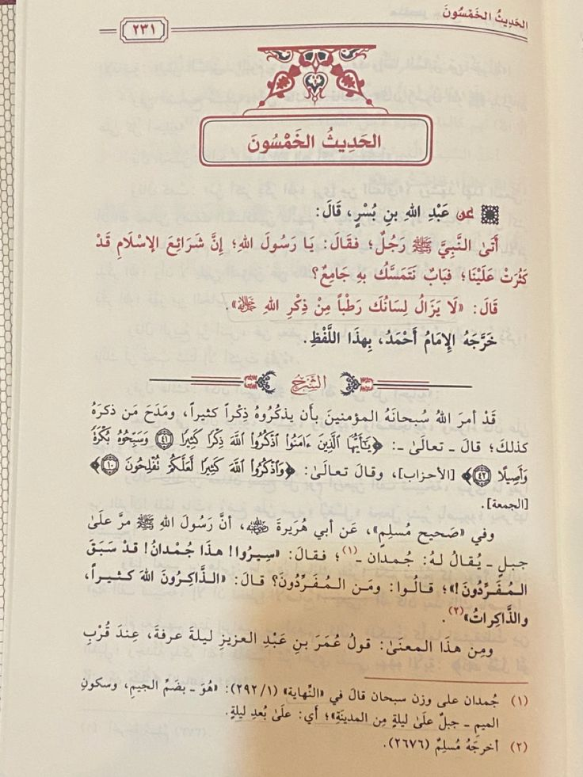
الأشياءُ التِي لاَ يجُـوز التنظفُ بِها هِي :
الورق الذي فيه ذكر الله عز وجل .

Slide 12
يَجوز التنظف بغير الماءِ بشرطيــنِ هُما :
1- أن يمسح المخرج ثلاث مسحاتٍ مُنقيات فأكثر .
2- ألا ينتشر البولُ أو الغائطُ عن مخرجه , فلو وقع البول أو الغائط على الجسم فلا بد من غسله بالماء .
عندما أُصلي أُزيلُ النجاسة عن بدني

Slide 13

التقويــــــم
أربط كل كلمة في العمود ( أ ) بما يناسبها في العمود ( ب) :
( ب )
غسل مخرج البول و الغائط بالماء حتى تزول النجاسة .
مسح مخرج البول و الغائط بالأوراق أو المناديل حتى تزول النجاسة .
غسل أعضاء الضوء بالماء .
( أ )
الاستجمار
الوضوء
الاستنجاءُ

Slide 14
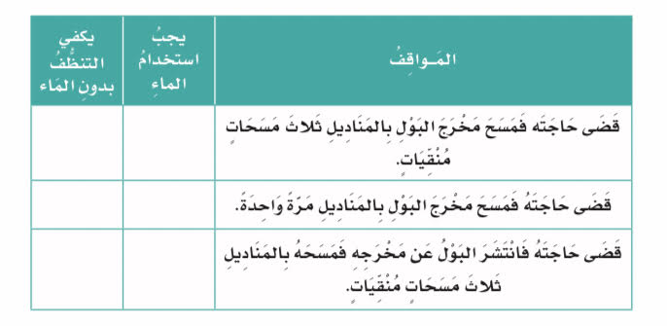

أُصنفُ المواقف الآتية إلى ما يجب فيه الاستنجاء و ما يكفي فيه الاستجمارُ :

Slide 15



الواجــب

